Slide 1
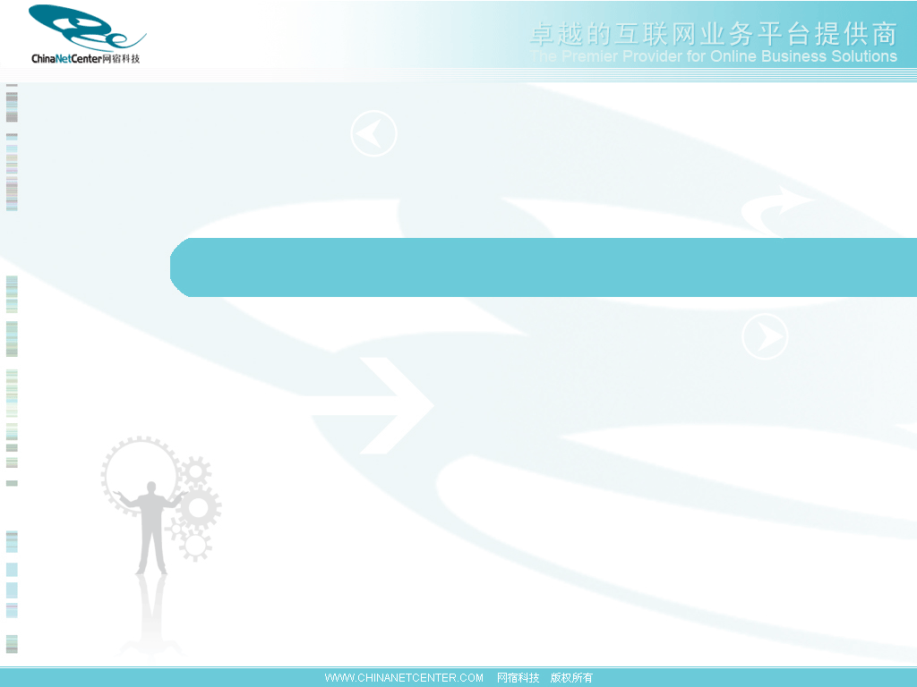
HTTP 协议

Slide 2
内容
一、万维网与HTTP
  万维网概述
  HTTP URI与访问过程
  HTTP小结
二、HTTP的请求与响应
  请求报文结构
  响应报文结构
  举例
三、代理服务器
四、缓存的过期与刷新

Slide 3
内容
一、万维网与HTTP
  万维网概述
  HTTP URI与访问过程
  HTTP小结
二、HTTP的请求与响应
  请求报文结构
  响应报文结构
  举例
三、代理服务器
四、缓存的过期与刷新

Slide 4
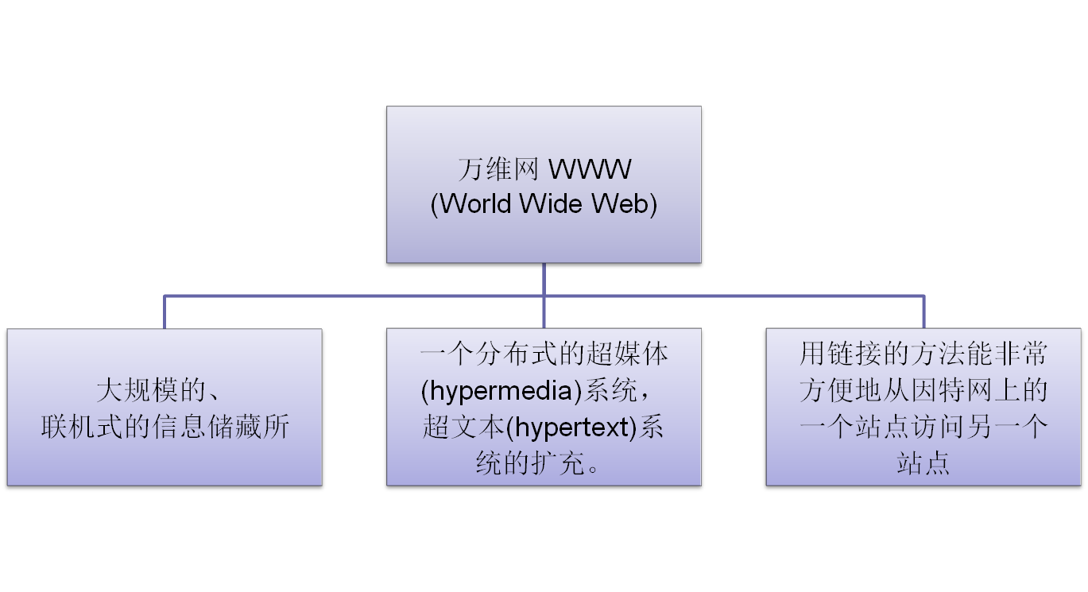
万维网概述

Slide 5

万维网提供分布式服务



链接到
❶
❸
❷
❹
链接到
链接到
链接到
链接到
万维网
站点 A
链接到
万维网站点 B

万维网
站点 C

❺
❻
万维网站点 D
万维网站点 E

Slide 6
万维网必须解决的问题
如何标志分布在整个因特网上的万维网文档？
  统一资源标识符URI (Uniform Resource Identifiers)
使用何种协议实现万维网上各种超链的链接？
  超文本传输协议HTTP(HyperText Transfer Protocal)

Slide 7
HTTP URI
HTTP URI 格式
"http:" "//" host [ ":" port ] [ abs_path [ "?" query ]]
  host: 主机名
  port: 端口号，默认为80
  abs_path: 路径
  query: 查询串

Slide 8
HTTP URI匹配
判断HTTP URI是否匹配时必须按照大小写敏感的原则逐一字节地进行比较，以下情况例外：
  端口号为空或者未给出的默认为80
  host不区分大小写
  协议需要区分大小写，http与HTTP不同(不过IE会转换成小写的)
  abs_path为空相当于 ”/”
  不属于“保留”或者“不安全”的字符相当于 “%HEX HEX”格式的编码

Slide 9
HTTP URI示例
http://www.abc.com/ABC.html
http://www.abc.com/abc.html
http://www.ABC.com/ABC.html
http://www.ABC.com/abc.html
http://www.abc.com:/abc.html
http://www.abc.com:80/abc.html

Slide 10
使用http uri访问的过程
http://www.chinanetcenter.com/index.html
  (1) 浏览器分析uri，向DNS请求解析www.chinanetcenter.com 的IP地址
  (2) DNS返回IP为1.2.3.4
  (3) 浏览器与服务器(1.2.3.4)建立TCP连接
  (4) 浏览器发取文件命令：
  GET /index.html
  Host: www.chinanetcenter.com
  (5) 服务器给出响应
  (6) 释放TCP连接

Slide 11


HTTP的操作过程
超链接
服务器
客户
浏览器
程序
服务器
程序
HTTP

HTTP 使用此 TCP 连接
因特网
建立 TCP 连接
❶ 请求文档
HTTP 请求报文

❷ 响应文档
HTTP 响应报文
释放 TCP 连接

Slide 12
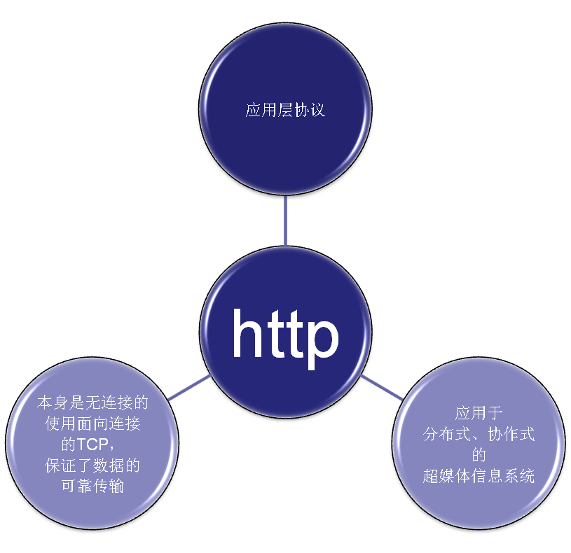
HTTP小结

Slide 13
内容
一、万维网与HTTP
  万维网概述
  HTTP URI与访问过程
  HTTP小结
二、HTTP的请求与响应
  请求报文结构
  响应报文结构
  举例
三、代理服务器
四、缓存的过期与刷新

Slide 14
HTTP 的请求报文结构
空格
回车换行
方 法
URI
版 本
CRLF
请求行
头部字段名
:
值
CRLF
…
头部行
头部字段名
:
值
CRLF
CRLF
:
实体主体
（通常不用）
组成：
(1) “请求行”
(2) 若干“头部行”
(3) 实体主体(通常不用)
Notes:
请求行位于请求报文中的第一行，包含“方法”，请求的URI，HTTP版本，最后一个回车换行结尾，方法，URI，版本之间用空格隔开
头部行每个头部以及它的值一行，以回车换行结尾，其格式是头部名: 空格 值

Slide 15
请求例子
GET /js/an.js HTTP/1.1 #请求行
Accept: */*
Accept-Encoding: gzip, deflate
Accept-Language: zh-cn #请求头部行
Connection: Keep-Alive
Host: cache.soso.com
Referer: http://help.soso.com/
User-Agent: Mozilla/4.0 (compatible; MSIE 6.0; Windows NT 5.1; SV1; .NET CLR 2.0.50727; InfoPath.2)

Slide 16
请求方法
空格
回车换行
方 法
URI
版 本
CRLF
请求行
头部字段名
:
值
CRLF
…
头部行
头部字段名
:
值
CRLF
CRLF
:
实体主体
（通常不用）
“方法”是面向对象技术中使用的专门名词。所谓“方法”就是对所请求的对象进行的操作，因此这些方法实际上也就是一些命令。因此，请求报文的类型是由它所采用的方法决定的。
Notes:
先详细地看下请求行中的各个部分

Slide 17
HTTP 请求报文的一些方法
方法（操作） 意义
OPTION 请求一些选项的信息
GET 请求读取由 URL所标志的信息
HEAD 请求读取由 URL所标志的信息的首部
POST 给服务器添加信息（例如，注释）
PUT 在指明的 URL下存储一个文档
DELETE 删除指明的 URL所标志的资源
TRACE 用来进行环回测试的请求报文
CONNECT 用于代理服务器

Slide 18
请求URI
空格
回车换行
方 法
URI
版 本
CRLF
请求行
头部字段名
:
值
CRLF
…
头部行
头部字段名
:
值
CRLF
CRLF
:
实体主体
（通常不用）
“URI”部分可以是完整的HTTP URI，也可以是不完整的HTTP URI(包含绝对路径),头域中包含Host:头

Slide 19
请求URI
完整的请求URI
  GET http://www.abc.com/abc.html HTTP/1.1
非完整的请求URI
  GET /abc.html HTTP/1.1
  Host: www.abc.com

Slide 20
完整的请求URI与Host头域
当请求中同时包含完整的请求URI和Host头域时,Host头域被忽略,主机名使用完整的请求URI中的主机名;
当请求中不是完整的URI时,且包含Host头域时,主机名使用Host头域值;
以上2个规则确定的主机名不合法时,服务器端返回400响应状态码.
Notes:
不过实际测试中发现即使包含了完整的URI,如果Host头域中的主机名与完整URI中主机名不一致时,服务器返回400

Slide 21
HTTP 的报文结构（请求报文）
空格
回车换行
方 法
URI
版 本
CRLF
请求行
头部字段名
:
值
CRLF
…
头部行
头部字段名
:
值
CRLF
CRLF
:
实体主体
（通常不用）
“版本”是 HTTP 的版本。
目前用的是HTTP/1.0 和 HTTP/1.1

Slide 22
请求例子
GET /js/an.js HTTP/1.1 #请求行
Accept: */* #可接受的媒体类型
Accept-Encoding: gzip, deflate #可接受的编码
Accept-Language: zh-cn #接受的语言
Connection: Keep-Alive #持久连接
Host: cache.soso.com #Host
Referer: http://help.soso.com/ #引用页面
User-Agent: Mozilla/4.0 (compatible; MSIE 6.0; Windows NT 5.1; SV1; .NET CLR 2.0.50727; InfoPath.2) #用户代理

Slide 23
其他请求头域
If-Modified-Since： 判断是否修改
Range ： 部分请求
Cookie ： Cookie

Slide 24
HTTP 的响应报文结构
空格
回车换行
开始行
版 本
状态码
短 语
CRLF
状态行
头部字段名
:
值
CRLF
…
头部行
头部字段名
:
值
CRLF
CRLF
:
实体主体
（有些响应报文不用）
响应报文的开始行是状态行。
状态行包括三项内容，即 HTTP 的版本，状态码，以及解释状态码的简单短语。

Slide 25
响应头
HTTP/1.1 200 OK #状态行
Accept-Ranges: bytes
Cache-Control: max-age=86400
Content-Encoding: gzip #响应头部行
Content-Length: 1088
Content-Type: text/javascript
Date: Thu, 18 Jun 2009 15:47:14 GMT
ETag: “1902284250“
Expires: Fri, 19 Jun 2009 15:47:14 GMT
Last-Modified: Fri, 10 Oct 2008 04:13:19 GMT
Server: WS CDN Server
Vary: Accept-Encoding

Slide 26
状态码都是三位数字
1xx 表示通知信息的，如请求收到了或正在进行处理。
2xx 表示成功，如接受或知道了。
3xx 表示重定向，表示要完成请求还必须采取进一步的行动。
4xx 表示客户的差错，如请求中有错误的语法或不能完成。
5xx 表示服务器的差错，如服务器失效无法完成请求。

Slide 27
常见的状态码
200 OK
206 Partial Content
301 Moved Permanently
302 Found
304 Not Modified
400 Bad Request
403 Forbidden
404 Not Found
502 Bad Gateway
503 Service Unavailable
504 Gateway Timeout

Slide 28
响应头
HTTP/1.1 200 OK #状态行
Accept-Ranges: bytes #表示服务器端可以接受range请求
Cache-Control: max-age=86400 #缓存控制时间
Content-Encoding: gzip #内容编码格式
Content-Length: 1088 #内容长度
Content-Type: text/javascript #内容类型
Date: Thu, 18 Jun 2009 15:47:14 GMT #时间
ETag: “1902284250“ #实体标签
Expires: Fri, 19 Jun 2009 15:47:14 GMT #过期时间
Last-Modified: Fri, 10 Oct 2008 04:13:19 GMT #最后修改日期
Server: WS CDN Server #Server名称
Vary: Accept-Encoding #告知该响应缓存时取决的方式

Slide 29
其他响应头域
Content-range: bytes 21010-47021/47022

Slide 30
实际应用
持久连接
Referer防盗链
重定向

Slide 31
持久连接
也称为HTTP Keep-alive或者HTTP连接重用
其思想是在同一个TCP连接中发送/接收多个请求/响应

Slide 32
实际应用—关于持久连接
请求一个万维网文档所需的时间
万维网客户
万维网服务器
发起 TCP 连接
RTT
HTTP 请求报文
RTT
HTTP 响应报文
传输文档的时间
整个文档收到
时间
时间

Slide 33
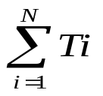
实际应用—关于持久连接(2)
假定有N个请求，服务器端顺序响应每个请求，设每个响应的文件的传输时间为T1,T2,…,TN，
不持久连接下总的时间 2RTT*N+
在持久连接下总的时间 RTT*(N+1)+

Slide 34
HTTP1.0和HTTP1.1的持久连接
HTTP/1.0
  客户端需要在请求中带上Connection: Keep-Alive头
  服务器端若支持，则需要在响应中带上Connection: Keep-Alive头
HTTP/1.1
  默认已经打开持久连接，若有关闭持久连接，需要带上Connection: close
Notes:
既然IE默认使用的是HTTP/1.1协议，为什么IE的默认请求中有Connection: Keep-Alive头

Slide 35
盗链
盗链是指服务提供商自己不提供服务的内容，通过技术手段绕过其它有利益的最终用户界面(如广告)，直接在自己的网站上向最终用户提供其它服务提供商的服务内容，骗取最终用户的浏览和点击率。
受益者不提供资源或提供很少的资源，而真正的服务提供商却得不到任何的收益。

Slide 36

盗链的种类
图片盗链
音频盗链
视频盗链
文件盗链

Slide 37
防盗链的方法
禁止非法的referer引用
  优点：配置简单，能防住普通的防盗链，适用于图片盗链
  缺点：容易伪造
基于IP/时间的防盗链
  优点：能最大程度地防盗链，适合于下载类盗链，不容易被工具抓住链接进行盗链
  缺点：可能引起其他的问题，如下载一半后断网重新拨号下载时，会造成原来的链接被判定为盗链
基于时间的防盗链
  优点：不容易伪造，适合视频，音频盗链
  缺点：有一个有效期，即在该有效期内可以盗链

Slide 38
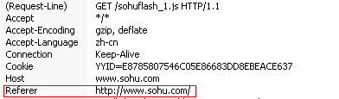
referer防盗链
服务器端可以通过Referer头来禁止盗链
Notes:
盗亦有道

Slide 39
重定向
服务器端不是直接给出最终的响应，而是告知客户端所请求的内容被转移了，并给出了转移后的位置，客户端需要通过新的位置再次发送请求。

Slide 40
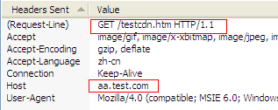

示例
客户端请求http://aa.test.com/testcdn.htm

Slide 41

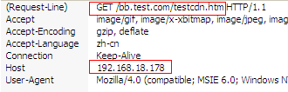
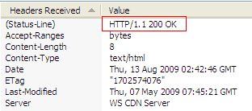

Slide 42
内容
一、万维网与HTTP
  万维网概述
  HTTP URI与访问过程
  HTTP小结
二、HTTP的请求与响应
  请求报文结构
  响应报文结构
  举例
三、代理服务器
四、缓存的过期与刷新

Slide 43
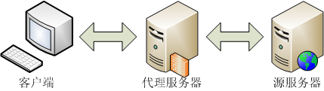

代理服务器
正向代理
客户端需要进行一些特别的设置。
反向代理
对客户端就像是源服务器，客户端无需特别设置。
CDN节点是何种代理？

Slide 44
使用高速缓存可减少
访问因特网服务器的时延
没有使用高速缓存的情况
源点服务器
这条链路上
的时延很大
内网
浏览器
R₁
R₂
10 Mb/s
因特网
所有万维网通信量
都经过这条链路

Slide 45
使用高速缓存的情况
(1) 浏览器访问因特网的服务器时，要先与内网的高速缓存建立 TCP 连接，并向高速缓存发出 HTTP 请求报文
源点服务器
内网
浏览器
R₁
R₂
10 Mb/s
因特网
内网的高速缓存
（代理服务器）

Slide 46
使用高速缓存的情况
(2) 若高速缓存已经存放了所请求的对象，则将此对象放入 HTTP 响应报文中返回给浏览器。
源点服务器
内网
浏览器
R₁
R₂
10 Mb/s
因特网
内网的高速缓存
（代理服务器）

Slide 47
使用高速缓存的情况
(3) 否则，高速缓存就代表发出请求的用户浏览器，与因特网上的源点服务器建立 TCP 连接，并发送 HTTP 请求报文。
源点服务器
内网
浏览器
R₁
R₂
10 Mb/s
因特网
内网的高速缓存
（代理服务器）

Slide 48
使用高速缓存的情况
(4) 源点服务器将所请求的对象放在 HTTP 响应报文中返回给内网的高速缓存。
源点服务器
内网
浏览器
R₁
R₂
10 Mb/s
因特网
内网的高速缓存
（代理服务器）

Slide 49
使用高速缓存的情况
(5) 高速缓存收到此对象后，先复制在其本地存储器中（为今后使用），然后再将该对象放在 HTTP 响应报文中，通过已建立的 TCP 连接，返回给请求该对象的浏览器。
源点服务器
校园网
浏览器
R₁
R₂
10 Mb/s
因特网
校园网的高速缓存
（代理服务器）

Slide 50
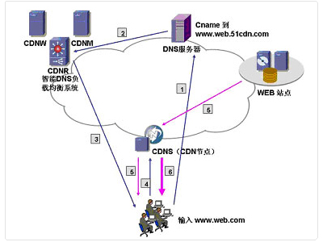
CDN访问原理回顾

Slide 51
CDN中的缓存
Internet的统计表明，超过80%的用户经常访问的是20%的网站的内容，因此通过Web Cache服务，用户访问网页时可以将广域网的流量降至最低。
通过用户就近性和服务器负载的判断，CDN确保内容以一种极为高效的方式为用户的请求提供服务。

Slide 52
内容
一、万维网与HTTP
  万维网概述
  HTTP URI与访问过程
  HTTP小结
二、HTTP的请求与响应
  请求报文结构
  响应报文结构
  举例
三、代理服务器
四、缓存的过期与刷新

Slide 53
缓存代理的文件过期问题
如何判断缓存下来的文件依然是“有效”的，是否需要回源验证？
如果需要回源验证，如何验证？

Slide 54
过期
服务器端指定过期时间
  服务器端给出明确的过期时间
启发式过期时间
  当服务器端没有给出明确的过期时间时，cache可能利用一些响应头信息(如Last-Modified)来估计一个过期时间

Slide 55
Cache收到的有关缓存的响应头
Age： Age响应头域表示发送者对源服务器响应产生（或重验证）时刻后经过时间的估，用age_value表示；
Date: Date头域表示响应最开始产生的时刻，用date_value表示；
Expires：Expires头域给出了响应过期的时刻，用expires_value表示；
Cache-Control: Cache-Control与过期时间相关的是max-age指令，用max_age_value表示；

Slide 56
示例图
Cache服务器
源服务器或者上层cache服务器
request_time
响应，给出
Age: age_value
Date: date_value
Expires: expires_value
Cache-Control:
max_age=max_age_value
response_time
now
时间
时间

Slide 57
计算缓存的“年龄”
1、通过2种计算方式取最大的age
  apparent_age = max(0, response_time - date_value);
  corrected_received_age = max(apparent_age, age_value);
2、对网络传输时延进行修正
  response_delay = response_time - request_time;
  corrected_initial_age = corrected_received_age + response_delay;
3、在加上从进入Cache到现在的缓存时间
  resident_time = now - response_time;
  current_age = corrected_initial_age + resident_time;

Slide 58
如何计算缓存的“保鲜期”
max-age指令优先于Expires，
若存在max-age:
freshness_lifetime = max_age_value
否则，若存在Expires：
freshness_lifetime = expires_value - date_value
正常情况下：
max_age_value= expires_value - date_value

Slide 59
如何判断缓存还是“新鲜”的
response_is_fresh = (freshness_lifetime > current_age)
如果response_is_fresh为真，则无需回源验证；
否则，则需要进行验证

Slide 60
缓存“保鲜期”的近似判断
  正常情况下
  response_time - date_value ~= age_value
  则 current_age
  =now – date_value+ response_time - request_time
  ~=now – date_value
正常情况下
freshness_lifetime = expires_value - date_value
response_is_fresh
=(freshness_lifetime > current_age)
=(expires_value > now)
Notes:
只要当前时间没有超过过期的时间，则缓存的文件就是“有效”的，否则需要回源验证

Slide 61
回源验证
当文件已经过期后，就需要进行回源验证
(1)如果验证有效，则不希望源再返回完整的内容
(2)如果验证无效，则希望源直接返回内容，而无需再发送一个额外的请求
HTTP/1.1支持带条件的请求。

Slide 62
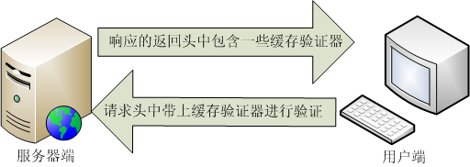
缓存验证器
最后修改时间(Last-Modified Dates)
实体标签(Entity Tag)

Slide 63
验证
服务器端通过对请求中的验证器与本地的验证器进行比较，
如果相同，则返回一个特定状态码（通常为304（没有改变））的响应并且此响应不包含实体主体；
否则，服务器就返回完整响应（包含实体主体）。

Slide 64
验证条件的请求头域
If-Modified-Since
If-None-Match
If-Unmodified-Since
If-Match
If-Range

Slide 65
Cache-Control头
Cache-Control常用头域被用于指定指令，此指令必须被在请求/响应链上的所有缓存机制遵守。这些指令指定防止缓存干涉请求或响应的行为。

Slide 66
请求头中Cache-Control的指令
cache-request-directive =
"no-cache"
| "no-store"
| "max-age" "=" delta-seconds
| "max-stale" [ "=" delta-seconds ]
| "min-fresh" "=" delta-seconds
| "no-transform"
| "only-if-cached"
| cache-extension

Slide 67
响应头中Cache-Control的指令
cache-response-directive =
"public"
| "private" [ "=" <"> 1#field-name <"> ]
| "no-cache" [ "=" <"> 1#field-name <"> ]
| "no-store"
| "no-transform"
| "must-revalidate"
| "proxy-revalidate"
| "max-age" "=" delta-seconds
| "s-maxage" "=" delta-seconds
| cache-extension

Slide 68
指令分类
限制什么是可缓存的(源)
限制什么是可以存储的(源或客户端)
修改基本的过期规则(源或客户端)
控制缓存的重验证或者重加载(客户端)
控制实体的转换
扩展指令

Slide 69
参考文献
RFC2616:Hypertext Transfer Protocol -- HTTP/1.1
谢希仁: 计算机网络

